Slide 1

Název školy: | Základní škola a mateřská škola Dolní Bojanovice, okres Hodonín příspěvková organizace
Číslo projektu: | CZ.1.07/1.4.00/21.2777
Označení materiálu: | VY_32_INOVACE_NAV2-4
Vzdělávací oblast: | Informační a komunikační technologie
Vypravoval, datum: | Mgr. Vítězslav Navrátil, 29. 3. 2013
Ověřil, datum, třída: | Mgr. Ivana Kramářová, 3. 4. 2013, 9. A
Předmět: | Počítačové praktikum
Ročník: | 9.
Druh materiálu: | Prezentace PowerPoint
Téma hodiny: | Vkládání vzorce průměr, jednoduché formátování tabulky, textové pole
Anotace: | Žáci vytvoří tabulku pro sběr papíru, vkládají vzorec „průměr“, vzorec „suma“, provedou jednoduché formátování buněk.

Slide 2
Microsoft EXCEL
Vzorec „Průměr“
Formátování tabulky I.

Slide 3
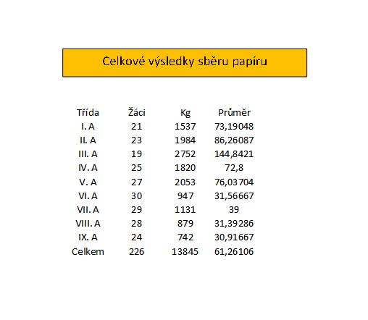
mezi buňkami sešitu se lze pohybovat pomocí kláves „šipky“ (nahoru, dolů, vlevo vpravo)
při tvorbě tabulky je nutno dobře promyslet její budoucí podobu

Slide 4
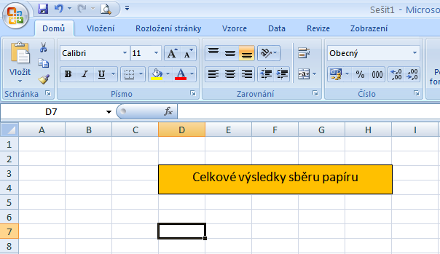
otevřete program MS Excel
vložte textové pole (vložení – textové pole)
začátek textového pole na buňce D3, konec na buňce H4
proveďte jeho výplň a ohraničení v nástrojích kreslení
písmo Calibri 14, zarovnáno na střed

Slide 5
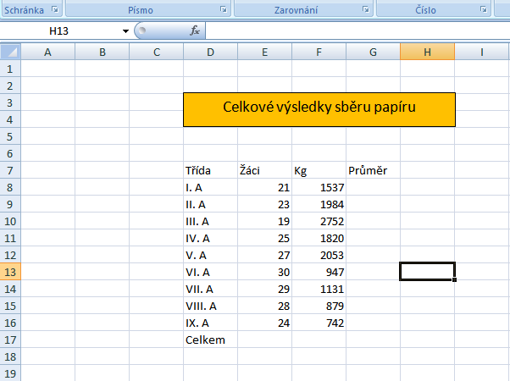
vytvořte a doplňte data do sešitu podle vzoru, začátek D7

Slide 6
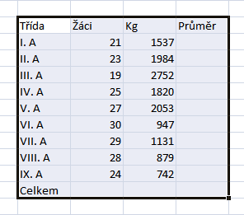

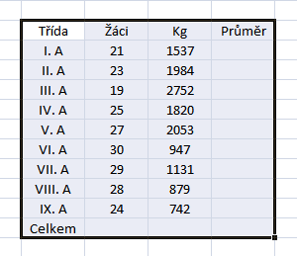
Formátování buňek:
označte tažením myši oblast vyplněných buněk
klepněte myší na volbu zarovnat na střed
všechna data v označené oblasti byla zarovnána na střed
formátování ukončete klepnutím do jakékoliv jiné buňky

Slide 7
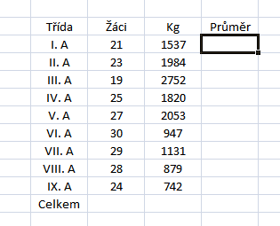


Průměr dvou hodnot na řádku:
chceme nyní, aby program Excel vypočítal průměr odevzdaných kilogramů papíru na 1 žáka v jednotlivých třídách
označte buňku na prvním řádku (buňka G8)
do řádku funkcí zadejte hodnotu ve tvaru =F8/E8 a potvrďte klávesou ENTER
tato hodnota nyní vypočítá podíl hodnot uvedených v buňce F8 a buňce E8 (F8 děleno E8) na řádku 8

Slide 8
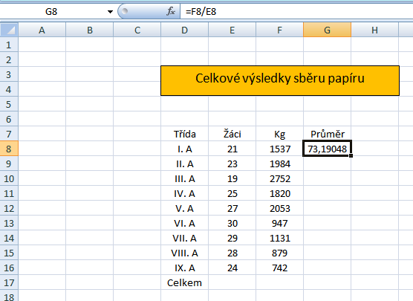
takto lze postupovat pro každý řádek ve sloupci G (např. =F9/E9)
jde to ovšem rychleji za pomoci nástroje Řady

Slide 9
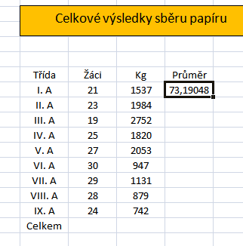
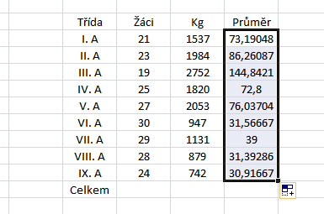
najeďte myší na buňku tak, aby se vám objevil znak „+“ v pravém dolním rohu označené buňky
tažením myší směrem dolů ve sloupci G se vám objevují stejné výpočty pro průměrnou hodnotu nasbíraných kilogramů pro jednotlivé třídy
+

Slide 10
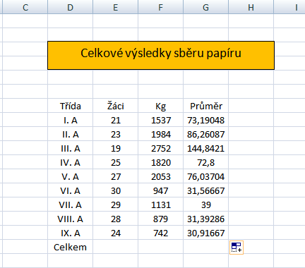
celá tabulka nyní vypadá takto:
zbývá nám doplnit údaje na řádku celkem

Slide 11
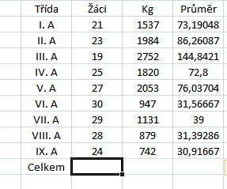
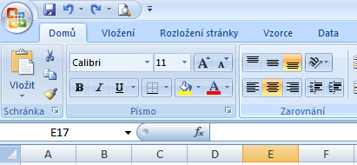
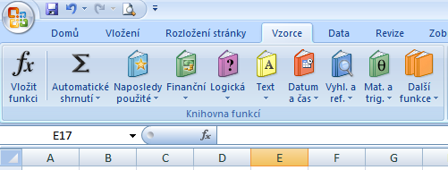
označíme buňku E17 – chceme součet všech žáků
klikneme na kartu vzorce
klikneme na často používaný symbol SUMA

Slide 12
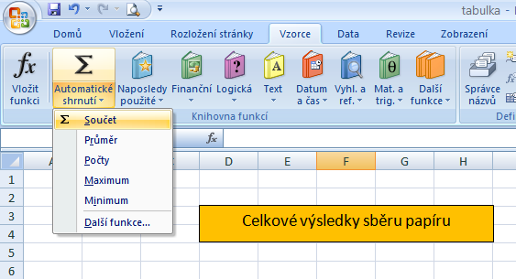
klikneme na nabídku Součet

Slide 13
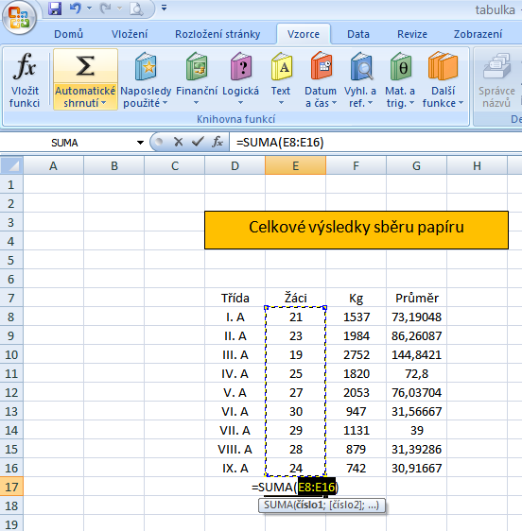
objeví se výběr buněk, jejichž součet chceme provést
potvrdíme klávesou ENTER

Slide 14
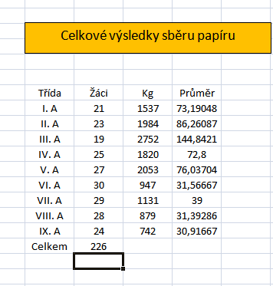
součet všech žáků je proveden
nyní tento postup aplikujte pro sloupec kilogramů, opět chceme jejich celkový součet

Slide 15
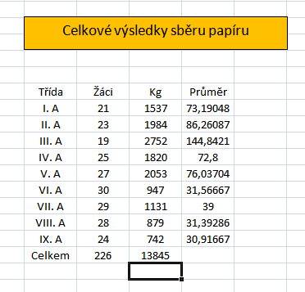
nyní vypadá tabulka takto:

Slide 16
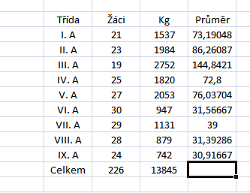
nyní chceme doplnit poslední údaj – celkový průměr kilogramů na 1 žáka celé školy
aplikujte vzorec pro průměr dvou hodnot pro tuto buňku

Slide 17
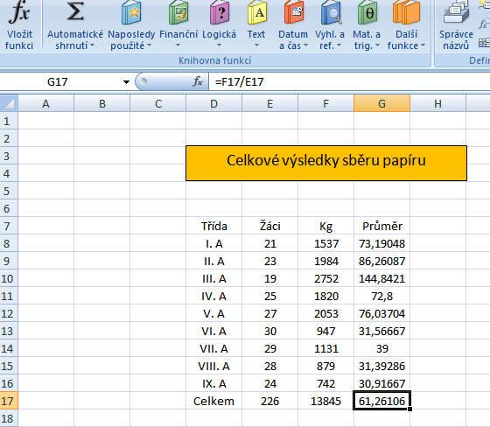
řešení:
Tuto tabulku uložte pod názvem SBĚR PAPÍRU
Po stisku klávesy ENTER

Slide 18
ZDROJE:
Mojmír Král, Excel 2010, Grada Publishing, a. s., Praha 2010, první vydání

